Slide 1
广州一模
23．阅读下面的材料根据要求写作。（60 分）
《孙子兵法》中说：“激水之疾，至于漂石者，势也。”水能漂石，可见“势”的力量巨大。合乎“势”，顺势而为，往往事半功倍；反之，则可能举步维艰；因而，人们要正确地认识“势”，灵活地把握“势”。面对不同的局面，有的人蓄势待发，有的人谋势而动，有的 人乘势而上。
请结合材料，联系现实写一篇文章，体现你的感悟与思考。
要求：选准角度，确定立意，明确文体，自拟标题；不要套作，不得抄袭；不得泄露个人信息；不少于 800 字。

Slide 2
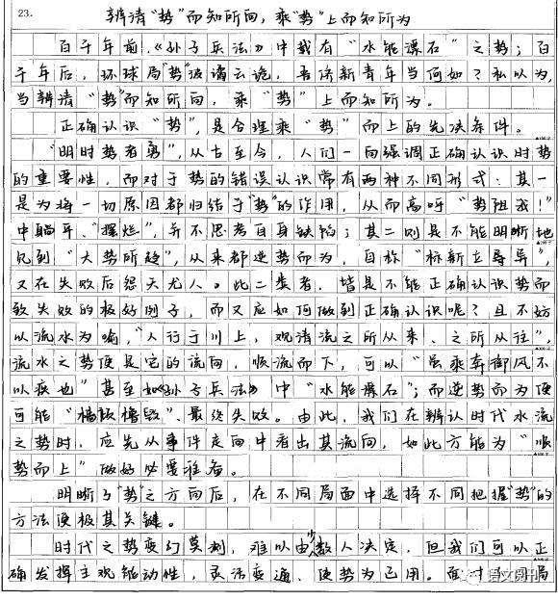
文章开篇，先将材料中“漂石”之势与当下全球之势对举， 顺势发问：“吾侪新青年当如何”，继而提出中心论点：辨清“势”而知所向， 乘“势”上而知所为。
接下来，文章从认识“势”、把握“势”和青年的认知思考三个方面，层递展开论述。文章二、三段， 谈正确认识“势”的重要性和方法。
how？？先列举对“势”错误认识的两种常见形式，并分析其失败的原因。再以流水为喻，讨论“顺势”与“逆势”的不同结果， 总结出“从事件的走向”判断时代趋势的方法。正反辩证，逻辑严密；论述过程，次序井然。

Slide 3
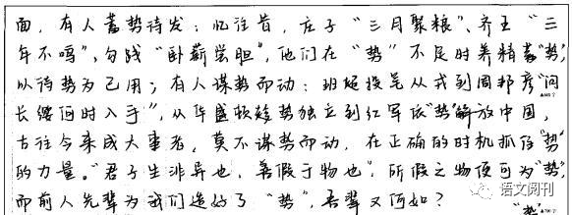
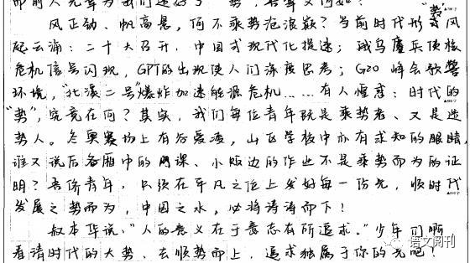
文章四、五段， 谈把握“势”的方法及其关键。先指出“发挥人的主观能动性”是把握“势”的关键，再以庄子、勾践为例论“蓄势待发”，举班超、周邦彦、华盛顿和红军的事迹谈“谋势而动”。从“待势为己用”到“假物”造势， 既讨论了“不同局势下”把握“势”的方法，也为下文重点论述“乘势而上”蓄势。
文章第六段，在前文的基础上谈认识和思考：当下的“势”是什么？青年应如何把握“势”？

Slide 4
2023上海杨浦区二模作文题分析
退出朋友圈，卸载社交视频软件、新闻推送软件、智能搜索引擎……这使人们离这个世界更远了还是更近了？
你对这一问题有怎样的思考？请写一篇文章，谈谈你的认识。
要求：（1）自选角度，自拟题目；（2）不少于800字。

Slide 5
【原题重现】————惠州二模作文
23．阅读下面的材料，根据要求写作。
我们生活在一个自媒体时代。/在这个时代，人人都是“记者”，你随时可对某人某事拍摄、写文，上传于媒体；在这个时代，人人也都是“作家”，你有任何想法都可提起“笔”，随意发挥，形成文案，通过电子媒介与众人分享。/这种自媒体写作丰富多样，有的文质兼美，给人带来美的享受；有的幽默风趣，给人带来快乐；有的激励人心，给人带来希望……但也有不少低俗的作品，误导大众。
振兴中学“新荷”文学社召开座谈会，主题是“自媒体时代，我们该如何写作”，请你结合现实，以社团成员的身份，就这一主题给全校同学写一篇倡议书。

Slide 6
【原题重现】————惠州一模作文
23．阅读下面的材料，根据要求写作。（60 分）
习总书记曾多次引用苏轼名句来阐述治国理政的思想。如“为国不可以生事，亦不可以畏事”阐明了“保持制度的稳定，不怕非议和质疑，大胆作为”的魄力；“犯其至难而图其至远”表达了“向最难之处攻坚，追求最远大的目标”的勇力；“临大事而不乱，临利害之际不失故常”强调了“遇大事要镇定沉着，利害关头要保持常态”的定力。
习总书记引用苏轼名句体现的“三力”，对我们颇具启示意义。作为新时代青年，你汲取了什么样的精神力量？请结合材料写一篇文章，体现你的感悟与思考。
要求：选准角度，确定立意，明确文体，自拟标题；不要套作，不得抄袭；不得泄露个人信息；不少于800字。

Slide 7
2023届江西省南昌市高三一模
22. 阅读下面的材料，根据要求写作。
（一）《礼记》有这样的表述：“水深则流缓，人贵则语迟。”朱熹的《治家格言》中也说：“处世戒多言，言多必失。”
（二）近年来，网络流行一个热词“嘴替”，就是替别人把不能说、不敢说、不会说的话说出来。“积尸草木腥，流血川原丹”——杜甫是厌战者的“嘴替”；“可怜身上衣正单，心忧炭贱愿天寒”——白居易是贫贱者的“嘴替”。
对此，你有怎样的感悟与思考？请据此写一篇文章，表达你的看法。
要求：选好角度，确定立意，明确文体，自拟标题；不要套作，不得抄袭；不得泄露个人信息；不少于800字。

Slide 8
四、写作（60分）
23.阅读下面的材料，根据要求写作。
书法是一种文字美的艺术表现形式。唐代书法家欧阳询在其《用笔论》中对书法有过这样的论述:“书法者，书而有法之谓，故笔落纸上，即入‘法’中，动静皆能含法为上乘。”这里的“法”有法度之意，即书写时的笔法和规则。书法创作要遵循法度，符合法度的作品才有审美的价值，才有可能成为上乘之作。
以上材料对我们颇具启示意义。请结合材料写一篇文章，体现你的感悟与思考。

Slide 9
【原题重现】————深圳一模作文
23.阅读下面的材料，根据要求写作。(60分)
冲浪是冲浪者站在冲浪板上驾驭海浪的水上运动，已被列为2024年巴黎奥运会的正式比赛项目。在惊涛骇浪之上翱翔，需要具备以下条件:海浪够高够大，且在冲浪者可驾驭的范围内;冲浪板尺寸合适，能被冲浪者灵活操控;冲浪者有足够的勇气，也有良好的身体素质。
当今世界正经历百年未有之大变局，我国正处于实现中华民族伟大复兴的关键时期。在时代的浪潮中，我们应该如何做好一名冲浪者?请结合材料写一篇文章，体现你的感悟与思考。
要求:选准角度，确定立意，明确文体，自拟标题:不要套作，不得抄袭:不得泄露个人信息;不少于800字。

